Slide 1
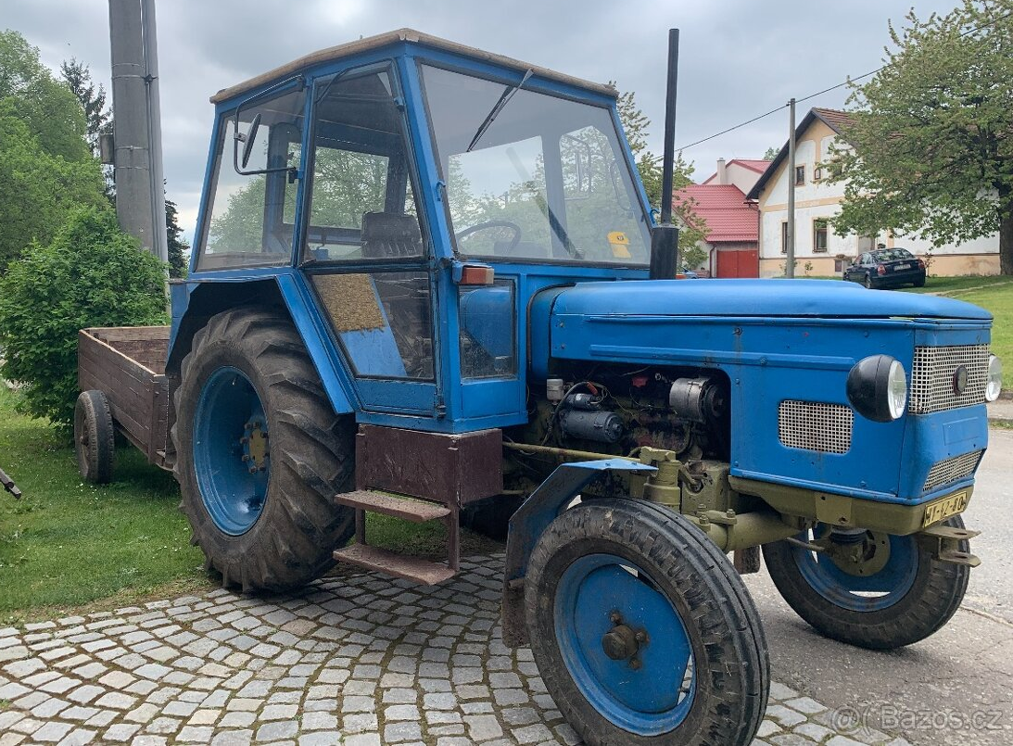
EKO FARMY
Zpracoval:
Jiří Ďuriš
9.třída

Slide 2
měli bychom nakupovat lokální potraviny protože tím podporujeme lokální zemědělství
v našem okolí: AGRO ALIOS , spol. s.r.o. , Agrospol Hrádek plus, družstvo, Chřest z Moravy
potraviny z eko farem neobsahují škodlivé chemické látky
v ČR je 4794 ekofarem

